Slide 1

화면정의서
2조 다크호스
문서관리번호 | DDIT-
작 성 일 | 2023-03-24
보 안 | 일반
Copyright ⓒ 2012ATIT Co., Ltd. All rights reserved

Slide 2
문서 개정 이력표
문서명 |  | 화면정의서
버전 | 날짜 | 내용 | 작성자
V 0.1 V 0.2 V 0.3 V 0.4 | 2023-03-23 2023-03-23 2023-03-24 2023-03-24 | 최초 제정 수정 수정 수정 | 김혜림 양유림 김혜림 양유림

Slide 3
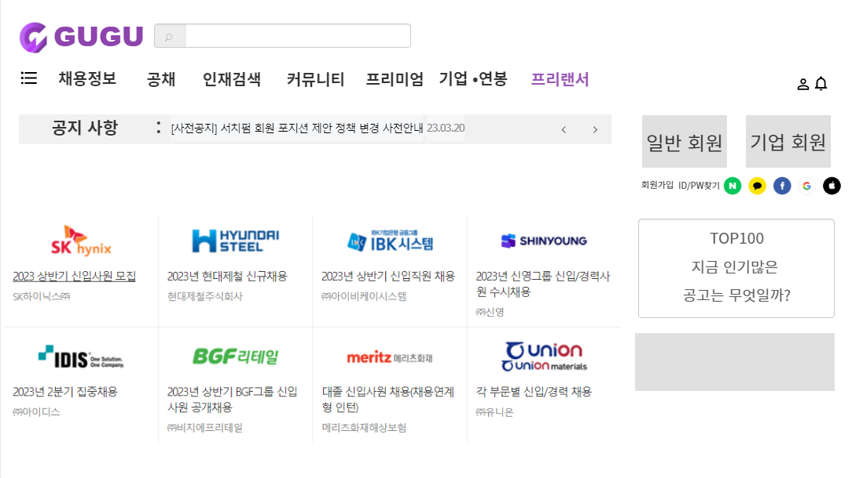
Page Title | 메인 | Screen ID |  | Date
Author |  | Screen Path | 메인
Description | 메인/ 로그인 / 기업 정보/ 공고정보
Detail Description
1 | 첫화면을 메인페이지로 이동하고 로그인화면으로 이동한다.
2 | 산단의 메뉴를 누르면 드롭다운으로 메뉴가 나와 이동이 가능하다
3 | 공지사항을 누르면 공지사항으로 이동한다
4 | 공고를 누르면 공고페이지로 이동한다
5 | 아이콘을 눌러 마이페이지와 알림을 확인할수있다
화면 설명
메인페이지 사이트의 첫 화면으로 로그인 알람

Slide 4
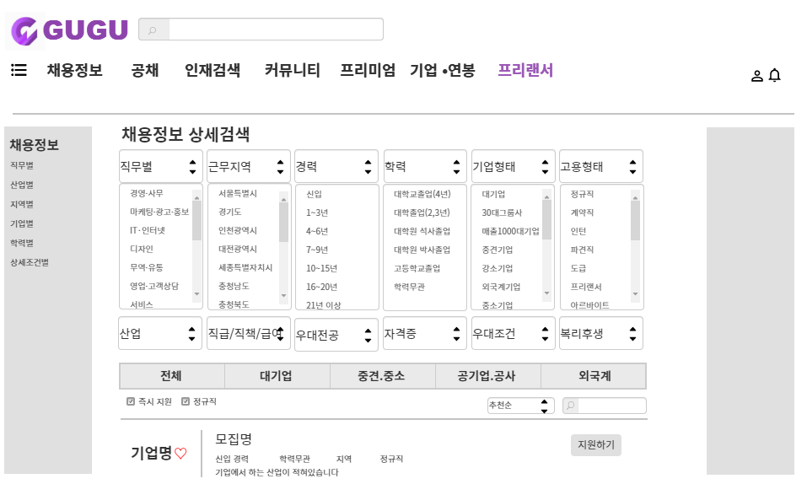
Page Title | 공고게시판 | Screen ID |  | Date
Author | 양유림 | Screen Path | 메인화면
Description | 공고 전체 조회 페이지
Detail Description
1 | 전체 채용정보를 조회할 수 있다.
2 | 지역,직종,경력 필터조건을 설정할 수 있다.
3 | 검색 키워드를 입력한다.
4 | 버튼을 누르면 필터조건과 검색 키워드에 따른 게시물을 보여준다.
5 | 카드를 누르면 공고 상세페이지로 이동한다.
화면 설명
전체 채용정보를 조회할 수 있으며 정렬기능, 검색기능을 제공한다.

Slide 5
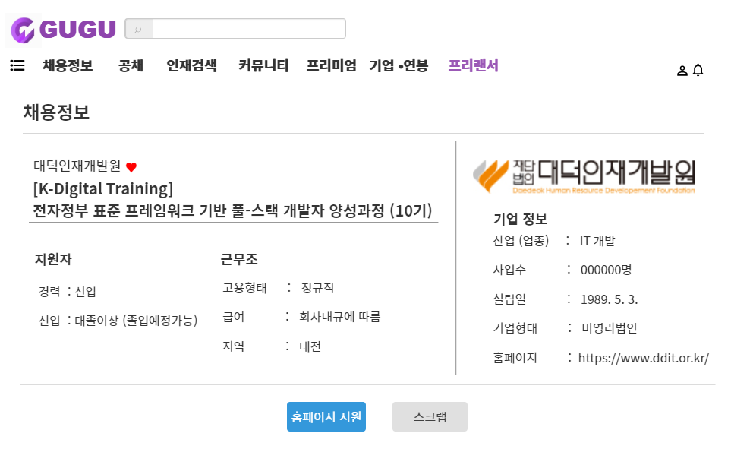
Page Title | 채용정보 | Screen ID |  | Date | 2023.03.24
Author |  | Screen Path | 채용정보
Description | 메인/ 로그인 / 기업 정보/ 공고정보
Detail Description
1 | 첫화면을 메인페이지로 이동하고 로그인화면으로 이동한다.
2 | 산단의 메뉴를 누르면 드롭다운으로 메뉴가 나와 이동이 가능하다
3 | 공지사항을 누르면 공지사항으로 이동한다
4 | 공고를 누르면 공고페이지로 이동한다
5 | 아이콘을 눌러 마이페이지와 알림을 확인할수있다
화면 설명
메인페이지 사이트의 첫 화면으로 로그인 알람

Slide 6
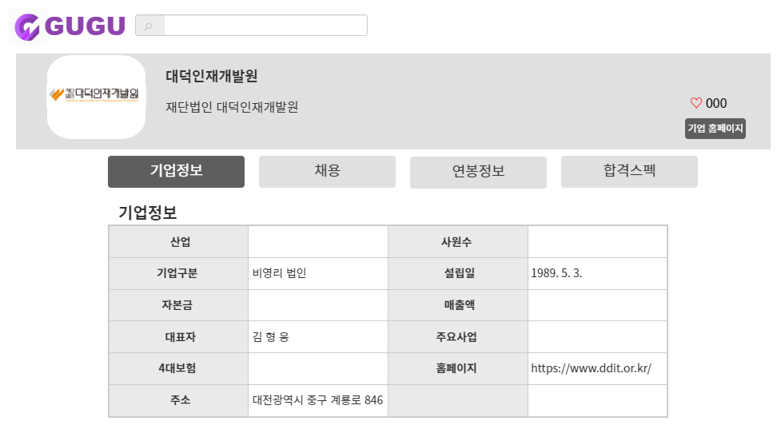
Page Title |  | Screen ID |  | Date
Author | 양유림 | Screen Path | 기업 상세페이지
Description | 기업 상세 페이지
Detail Description
1 | 기업명과 기업의 대표정보를 확인할 수 있다.
2 | 기업의 상세 정보와 공고, 통계 등의 정보가 표시된다.
3 | 버튼을 눌러 관심기업으로 등록할 수 있고 마이페이지에서 확인할 수 있다.
화면 설명
구직자가 기업의 상세정보를 조회하기 위해 사용하는 페이지.

Slide 7
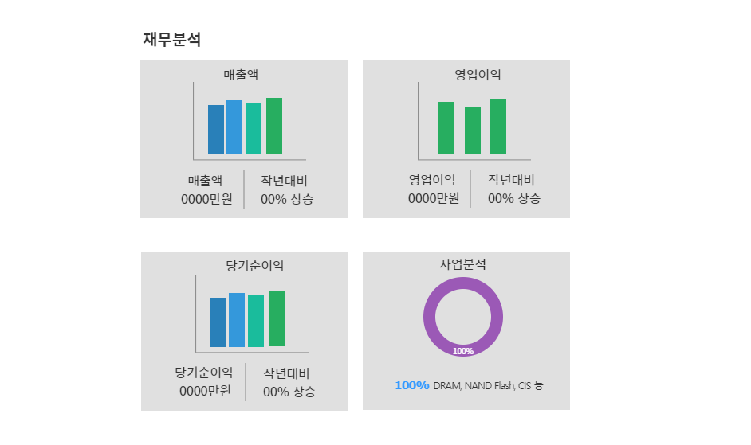
Page Title |  | Screen ID |  | Date
Author | 양유림 | Screen Path | 기업 상세페이지
Description | 기업 상세 페이지
Detail Description
1 | 재무분석을 통해 매출액 영업이익 당기순이익 사업분석 등을 확인할수있다
2 | 기업등급 영업이익 동종업계 순위 이 기업의 채용공고를 확인할 수 있다
3
화면 설명
구직자가 기업의 상세정보를 조회하기 위해 사용하는 페이지.

Slide 8
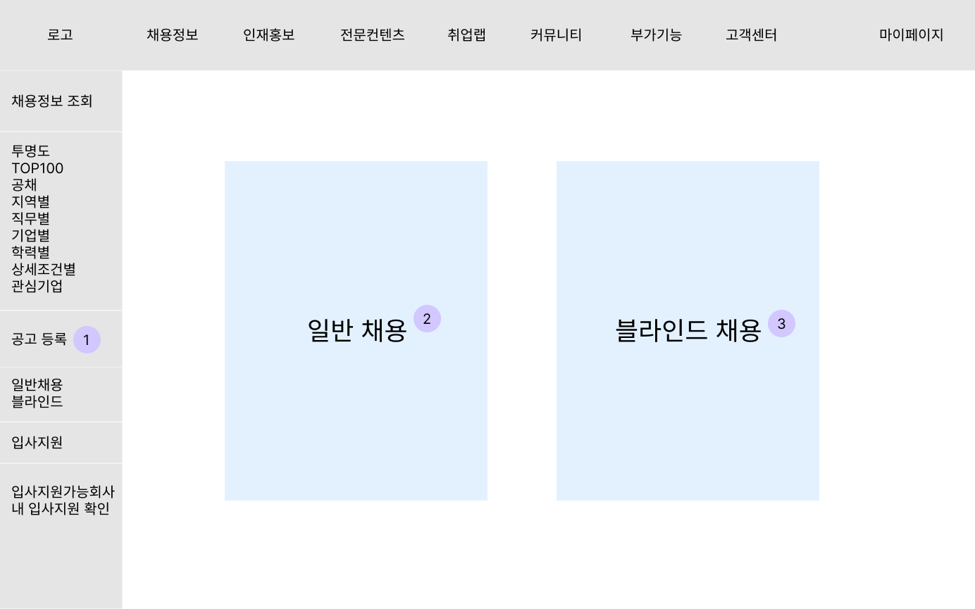
Page Title | 공고등록 | Screen ID |  | Date
Author | 양유림 | Screen Path | 메인화면
Description | 채용방식 선택
Detail Description
1 | 공고 등록페이지로 이동
2 | 일반 채용을 원할 시 선택
3 | 블라인드 채용을 원할 시 선택, 지원자들의 학력,연봉,성별을 고려하지 않는 채용 방식
화면 설명
공고 등록 첫번째 단계로 채용 방식을 선택하는 화면

Slide 9
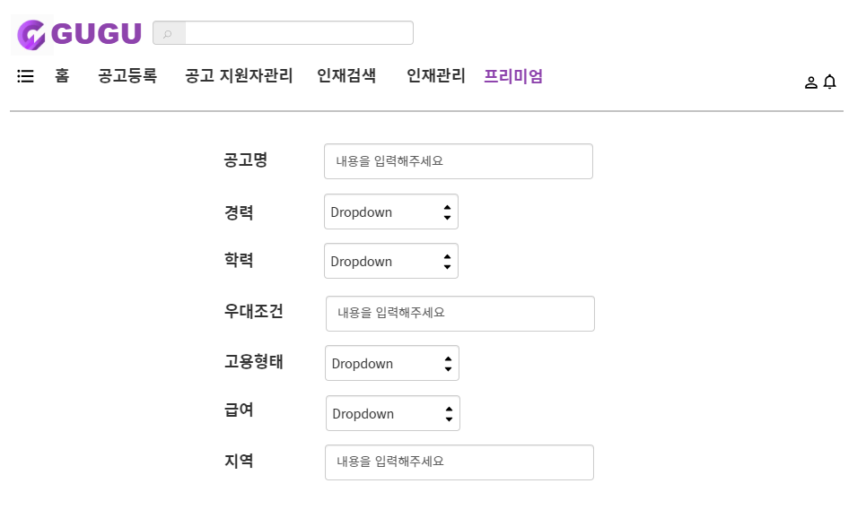
Page Title | 공고상세 | Screen ID |  | Date
Author | 양유림 | Screen Path | 공고등록
Description | 공고의 상세정보 입력
Detail Description
1 | 공고 등록을 위한 상세 정보를 등록한다. 필수입력으로 표시된 항목은 비워둘 수 없다.
2 | 임시저장 버튼을 누르면 작성중인 공고가 임시저장된다.
3 | 등록 버튼을 누르면 공고가 등록된다.
화면 설명
구인자가 공고의 상세정보를 입력하여 등록하기 위해 사용하는 페이지.

Slide 10
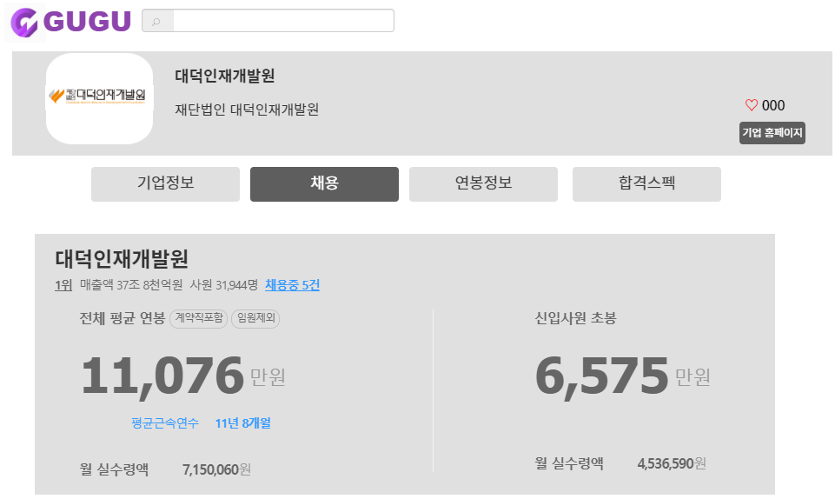
Page Title | 공고상세 | Screen ID |  | Date
Author | 양유림 | Screen Path | 메인화면
Description | 공고의 상세정보 확인
Detail Description
1 | 공고의 기본정보가 표시된다.
2 | 공고의 상세정보가 표시된다.
3 | 버튼을 눌러 해당 공고에 지원할 수 있다.
4 | 버튼을 눌러 관심공고로 등록하고 마이페이지에서 확인할 수 있다.
화면 설명
구직자가 공고의 상세정보를 조회하고 지원할 수 있는 페이지

Slide 11
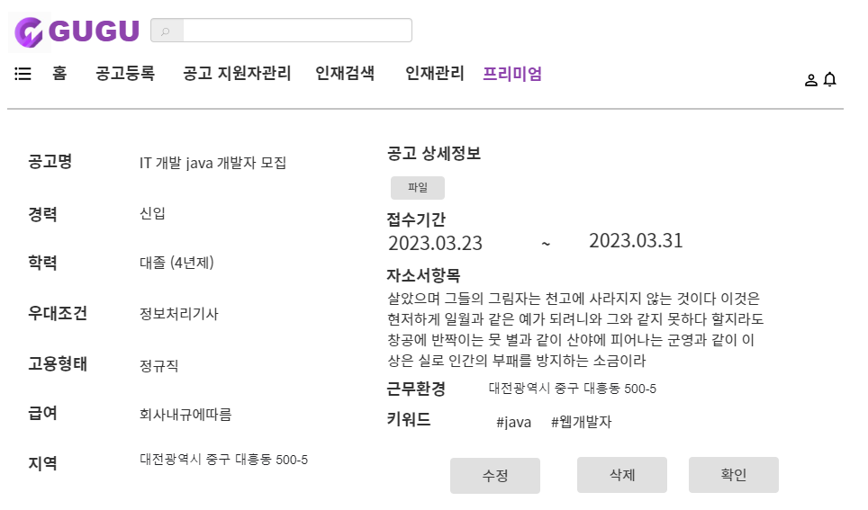
Page Title | 공고 상세 | Screen ID |  | Date
Author | 양유림 | Screen Path | 구인공고
Description | 공고별 상세 내용
Detail Description
1 | 각 구인 공고에 대한 상세 화면을 볼 수 있다.
2 | 상세 정보를 보고 입사지원할 수 있다.
3 | 입사지원한 것을 수정하거나 취소할 수 있다.
4
화면 설명
구인 공고글 목록에서 구인 공고글을 눌러 공고 상세글을 볼 수 있다.
1
2

Slide 12
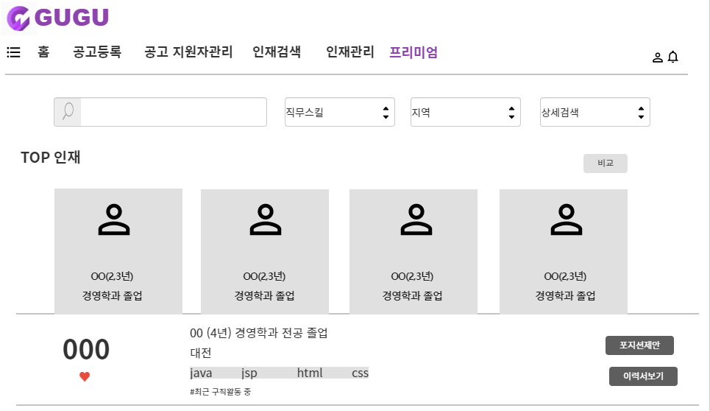
Page Title | 인재홍보 | Screen ID |  | Date
Author | 양유림 | Screen Path | 메인화면 – 헤더 인재홍보
Description | 인재 홍보 메인(검색)
Detail Description
1 | 조건에 따른 인재 상세 검색창 제공
2 | 인재 카드를 클릭하면 해당 인재 상세정보 제공
3 | 원하는 인재 스크랩(즐겨찾기) 가능
화면 설명
취업랩 메인 페이지 뉴스 5개와 공모전 목록이 표시된다.

Slide 13
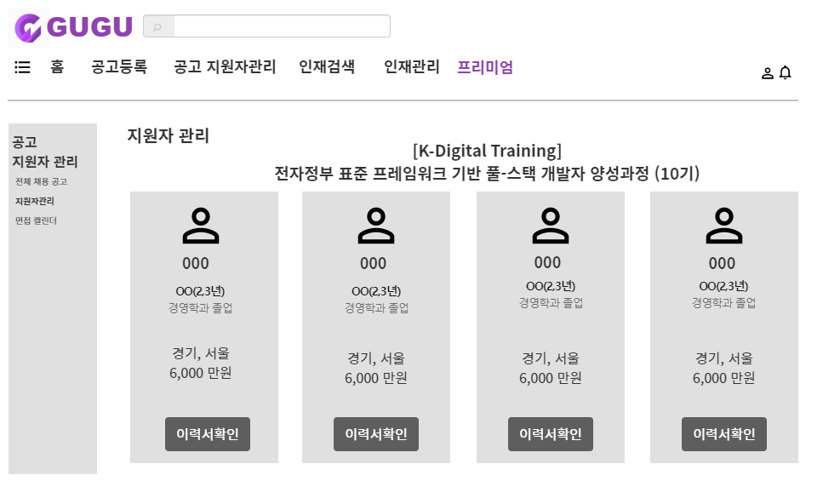
Page Title | 인재홍보 | Screen ID |  | Date
Author | 양유림 | Screen Path | 메인화면 – 헤더 인재홍보
Description | 인재관리
Detail Description
1 | 오늘 본 인재 탭에서는 구인자가 로그인해서 검색한 인재들을 나열해준다
2 | 스크랩 기능을 제공해서 관심 인재를 모아볼 수 있다.
3 | 추천 인재는 인사담당자의 직무 설정 상태에 따라 무작위로 표시된다.
화면 설명
오늘 본 인재 / 추천 인재 페이지

Slide 14
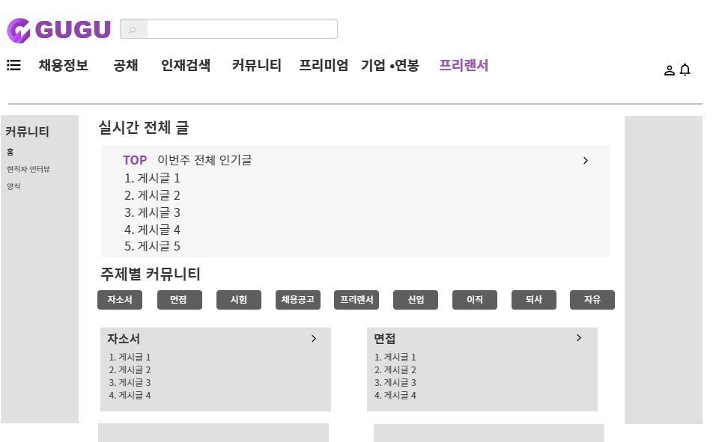
Page Title | 커뮤니티 | Screen ID |  | Date
Author | 양유림 | Screen Path | 홈(공통)
Description | 커뮤니티 홈 메인화면
Detail Description
1 | 전체 커뮤니티 글을 볼 수 있는 구역 ‘더보기>’를 클릭하면 ‘글 전체’ 페이지로 이동한다.
2 | 제별 커뮤니티 글을 볼 수 있는 구역 하단의 탭들과 ‘더보기>’ 클릭하면 선택한 탭의 ‘글 전체’ 페이지로 이동한다.
3 | 검색어를 입력 후 검색하면 검색화면으로 이동한다.
4 | 운영자 확성기를 클릭하면 공지사항 화면으로 이동하며, 운영자가 작성한 공지사항을 조회할 수 있다.
화면 설명
커뮤니티 메인 화면

Slide 15
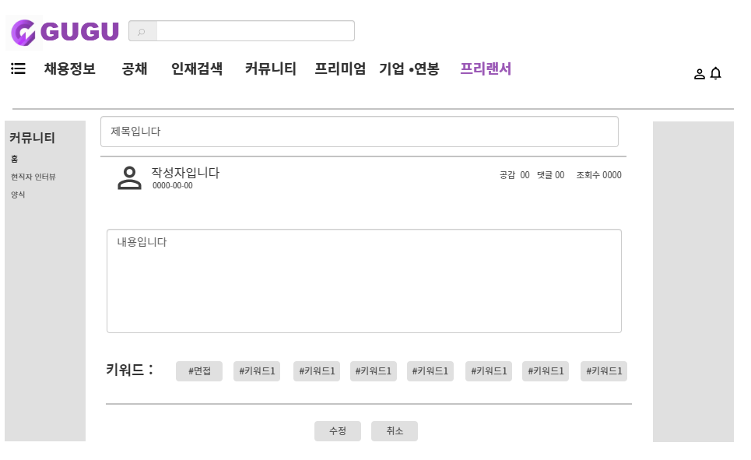
Page Title |  | Screen ID |  | Date
Author | 양유림 | Screen Path | 작성하기(구인자/구직자)
Description | 글 전체 화면 내 게시글 작성하기 화면
Detail Description
1 | 카테고리를 선택할 수 있고 선택한 카테고리에 맞는 글을 작성 할 수 있다.
2 | 게시글의 제목을 입력할 수 있다.
3 | 게시글의 내용을 입력할 수 있다. placeholder를 표시할 수 있다.
4 | 이미지 첨부를 클릭하면 첨부화면이 뜨며 이미지를 첨부할 수 있다.
5 | 게시글 등록 버튼을 누르면 등록할 수 있다.
6 | 제목과 내용을 입력하지 않았을 때 나오는 알림창
7 | 작성한 게시글이 등록되었을 때의 알림창. 확인을 누르면 해당 작성한 글로 이동한다.
화면 설명
게시글 작성화면

Slide 16
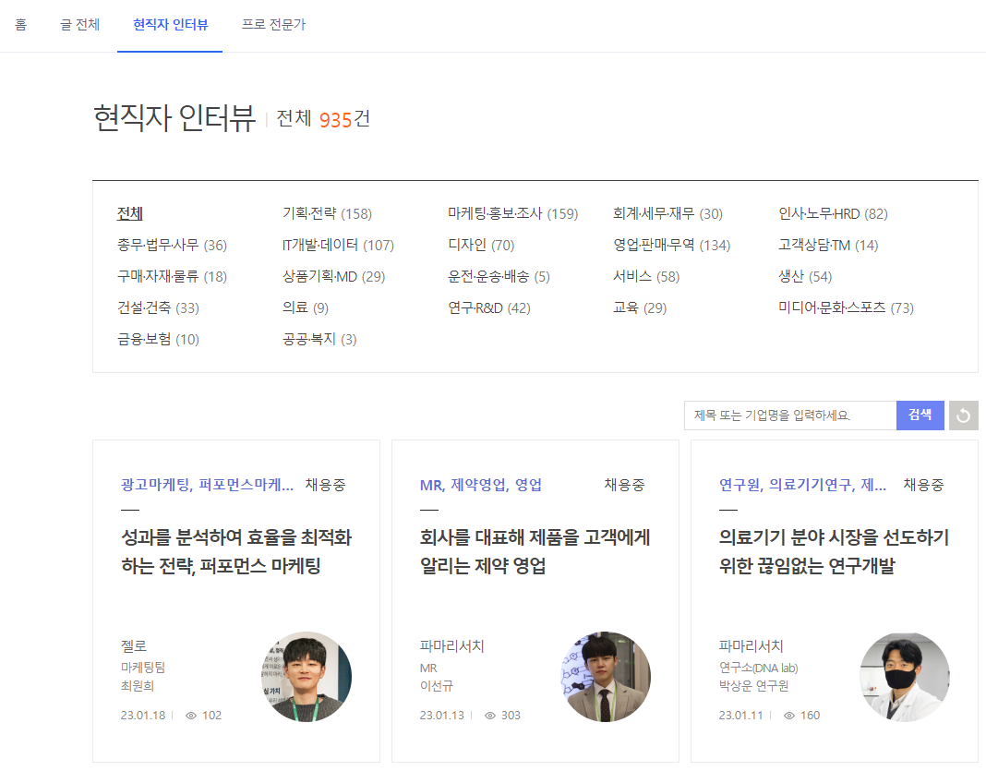
Page Title |  | Screen ID |  | Date
Author | 양유림 | Screen Path | 현직자 인터뷰(공통)
Description | 현직자 인터뷰 메뉴 화면
Detail Description
1 | 커뮤니티 – 현직자 인터뷰 메뉴를 클릭했을 때 보이는 화면
2 | 현직자 인터뷰의 전체 글 개수를 보여준다.
3 | 직종에 대한 현직자 인터뷰 목록을 보여준다.
4 | 제목 또는 기업명을 검색 시 검색페이지로 이동한다.
5 | 현직자 게시글을 눌렀을 때 해당 상세페이지로 이동한다.
화면 설명
현직자 인터뷰 화면
1
2
3
4
5

Slide 17
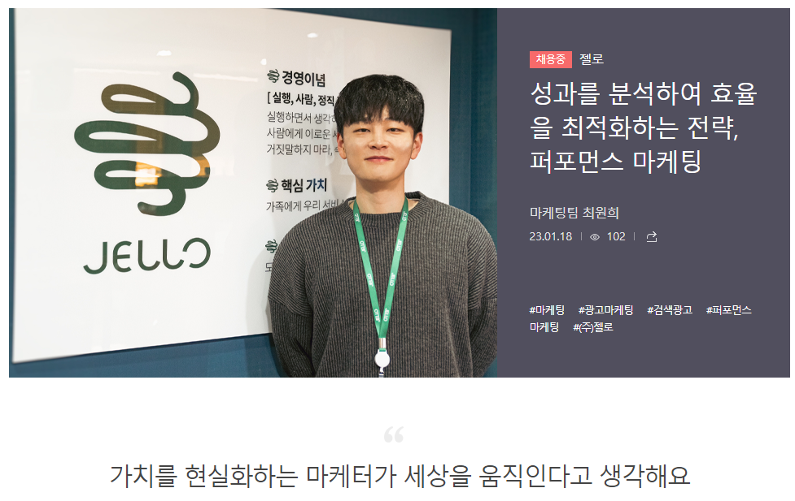
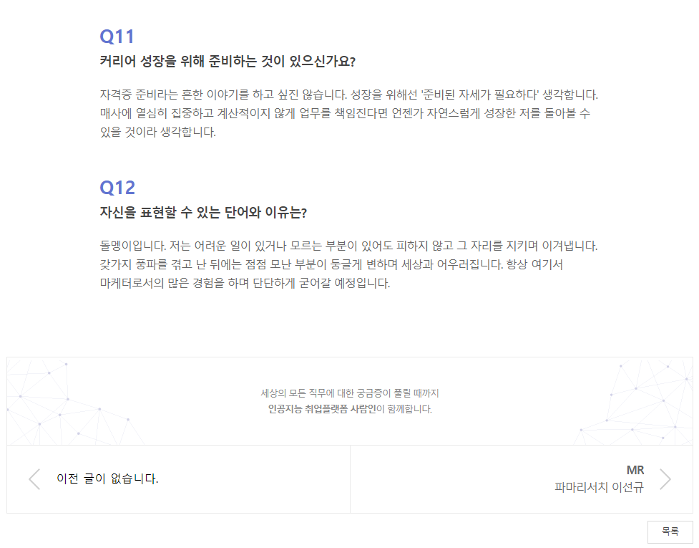
Page Title |  | Screen ID |  | Date
Author | 양유림 | Screen Path | 현직자 인터뷰 상세페이지(공통)
Description | 현직자 인터뷰 상세페이지 화면
Detail Description
1 | 현직자 인터뷰 상세 페이지 화면 팀명, 이름, 작성일, 조회수, 제목을 보여주며 현재 자신의 직무에 대한 간략한 소개글을 볼 수 있다.
2 | 해당 직무에 대한 질문과 답변을 볼 수 있다.
3 | 이전 글과 다음 글에 대한 페이징 이전 글, 다음 글을 누를 경우 해당 페이지로 이동하며 없을 경우 블럭처리된다.
4 | 목록을 클릭할 경우 현직자 인터뷰 페이지로 이동한다.
화면 설명
현직자 인터뷰 상세페이지 화면
2
1
3
4

Slide 18
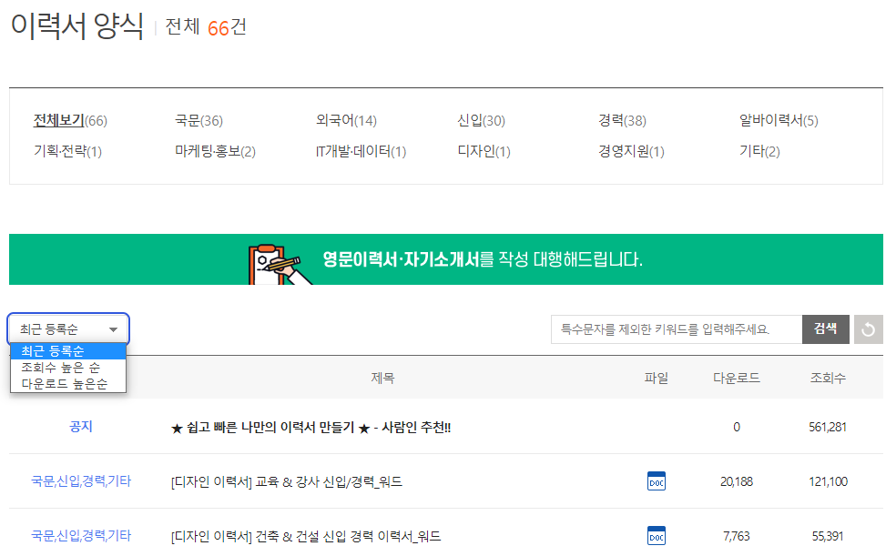
Page Title |  | Screen ID |  | Date
Author | 양유림 | Screen Path | 이력서 양식(공통)
Description | 이력서 양식 메인 화면
Detail Description
1 | 커뮤니티 – 이력서양식을 클릭하면 볼 수 있는 메인화면 전체 건수를 조회할 수 있다.
2 | 양식 종류을 클릭하면 해당 양식의 목록을 조회할 수 있다.
3 | 원하는 순서에 따라 조회 할 수 있다.
4 | 키워드를 입력하면 검색페이지로 이동한다.
5 | 제목, 파일, 다운로드, 조회수 순서로 조회할 수 있다.
화면 설명
이력서 양식 메인 화면
1
2
3
4
5

Slide 19
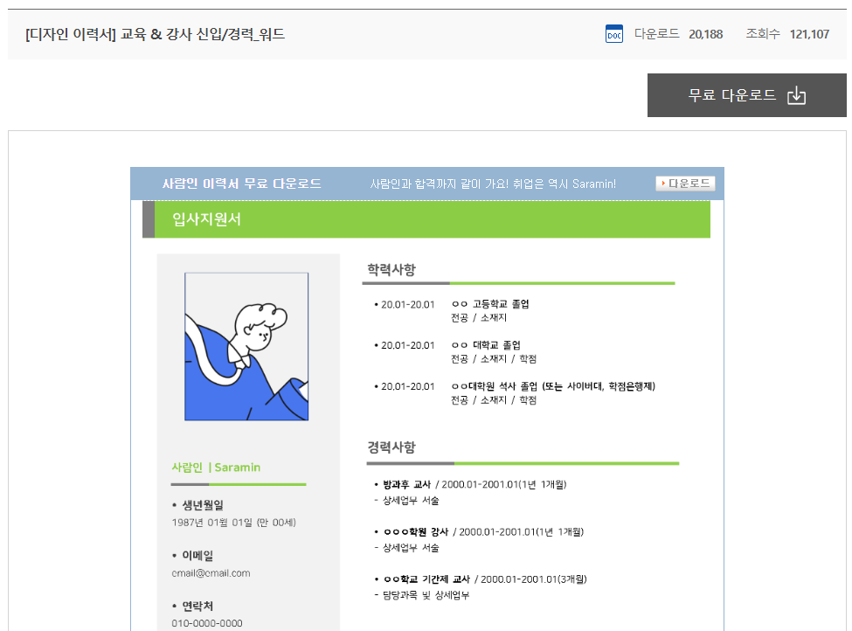
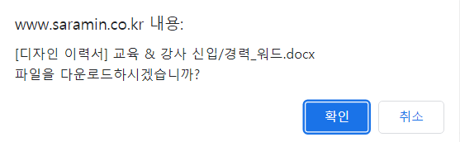
Page Title |  | Screen ID |  | Date
Author | 양유림 | Screen Path | 이력서 양식 상세페이지(공통/구인자/구직자)
Description | 이력서 양식 상세페이지 화면
Detail Description
1 | 선택한 이력서양식의 상세페이지 화면
2 | 다운로드 수와 조회 수를 조회할 수 있다.
3 | 무료 다운로드를 클릭하면 다운로드가 된다. 로그인이 되어있지 않은 경우 로그인 페이지로 이동한다.
4 | 해당 양식의 샘플 이미지를 볼 수 있다.
5 | 무료 다운로드를 클릭하면 alert창이 뜨며 확인을 누를 경우 다운로드가 된다. 취소를 누르면 alert가 닫힌다.
화면 설명
이력서 양식 상세페이지 화면
1
2
3
4
5

Slide 20
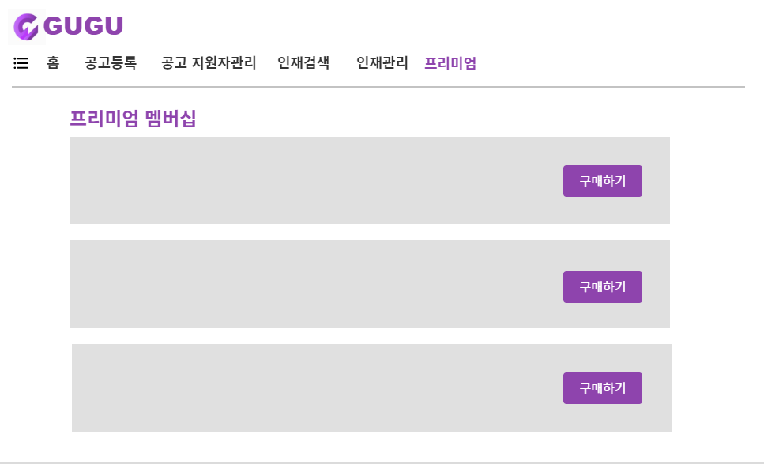
Page Title | 인재홍보 | Screen ID |  | Date
Author | 양유림 | Screen Path | 분류별 상품 확인
Description | 유료상품
Detail Description
1 | 해당 카테고리의 추천 상품을 확인 할 수 있다..
2 | 상담 및 클래스, 전문가로 구분하여 확인 할 수 있다.
화면 설명
유료상품 카테고리별 상품 확인 페이지는 왼쪽 UI와 같이 확인할 수 있다.

Slide 21
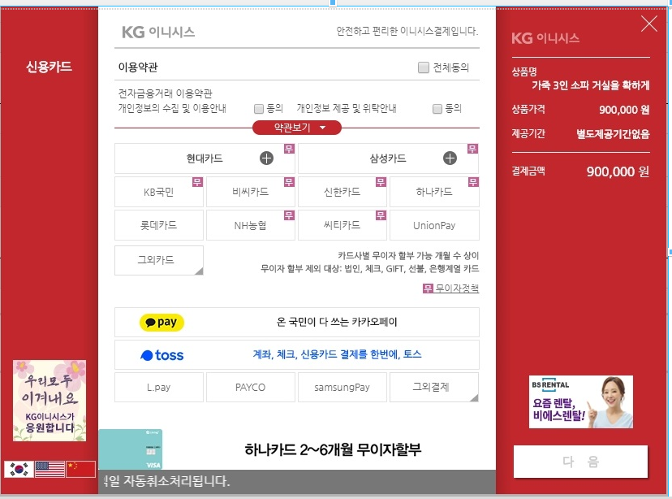
Page Title | 인재홍보 | Screen ID |  | Date
Author | 양유림 | Screen Path | 상품 결제
Description | 유료상품
Detail Description
1 | 상품 결제는 KG이니시스 API를 이용해 결제를 진행한다.
2
화면 설명
유료상품 상품 결제 페이지는 왼쪽 UI와 같이 확인할 수 있다.

Slide 22
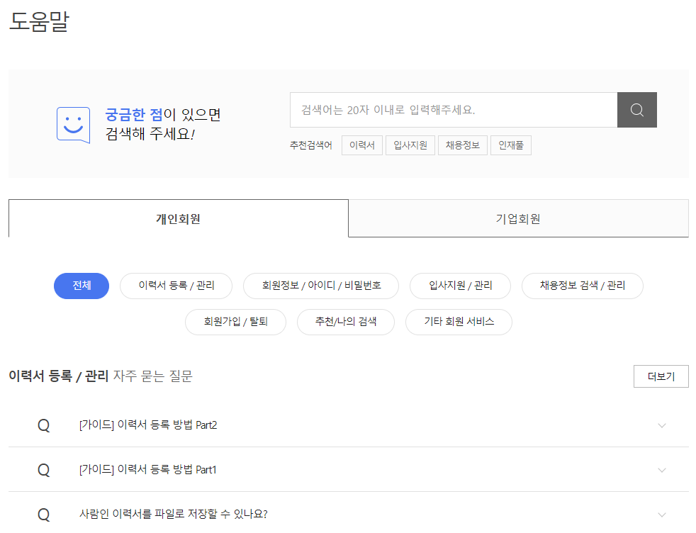
Page Title |  | Screen ID |  | Date
Author | 양유림 | Screen Path | 고객센터 화면(공통)
Description | 고객센터 내 도움말 메인화면
Detail Description
1 | 고객센터 – 도움말을 클릭하면 볼 수 있는 화면
2 | 검색어를 입력하면 검색페이지로 이동한다.
3 | 개인회원탭과 기업회원탭으로 나뉜다.
4 | 개인회원 탭에서 원하는 항목을 선택하면 해당 질문리스트를 조회할 수 있다.
5 | 선택한 항목에 대한 자주 묻는 질문 리스트를 확인 할 수 있다.
6 | 더보기를 클릭할 경우 선택한 항목의 질문 리스트의 전체를 볼 수 있다.
7 | ‘ｖ’를 누를경우 해당페이지에서 질문의 상세글을 볼 수 있다.
화면 설명
고객센터 내 도움말 메인화면
1
2
3
4
5
6
7

Slide 23
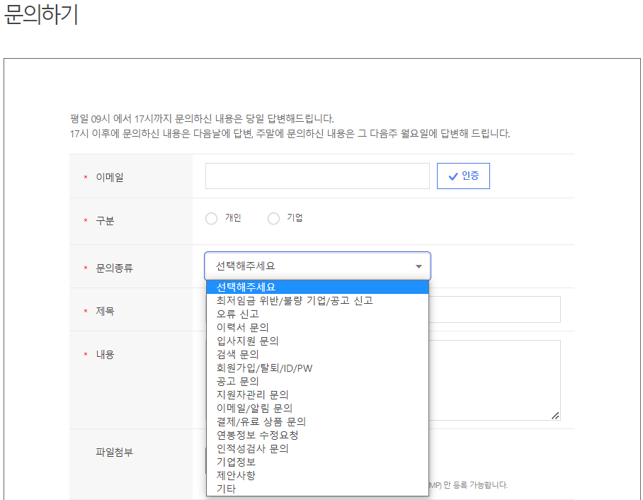
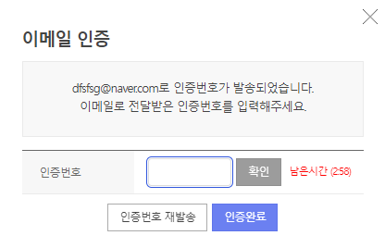
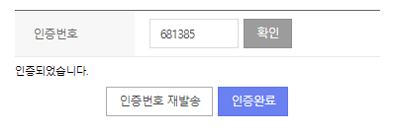
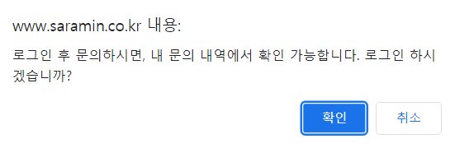
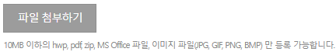
Page Title |  | Screen ID |  | Date
Author | 양유림 | Screen Path | 문의하기(구인자/구직자)
Description | 문의하기 메뉴 화면1
Detail Description
1 | 문의하기 메뉴를 클릭하면 등록페이지로 이동한다.
2 | 로그인을 하지 않았을 경우 alert창이 뜨며 확인을 누르면 로그인 페이지로 이동한다. 취소를 누를 경우 alert가 닫힌다.
3 | 문의하기 양식을 볼 수 있다.
4 | 이메일을 입력 후 인증 버튼을 누른다.
5 | 이메일 인증 팝업이 뜨며 입력한 이메일로 인증번호가 전송된다.
6 | 인증번호를 입력 후 확인 버튼을 누르면 ‘인증되었습니다’ 라는 메시지가 하단에 출력된다. 인증완료 버튼을 누르면 팝업창이 닫힌다.
7 | 파일첨부하기를 선택하면 파일을 첨부할 수 있는 창이 뜬다.
화면 설명
문의하기 메뉴 화면1
1
5
3
4
6
2
7

Slide 24
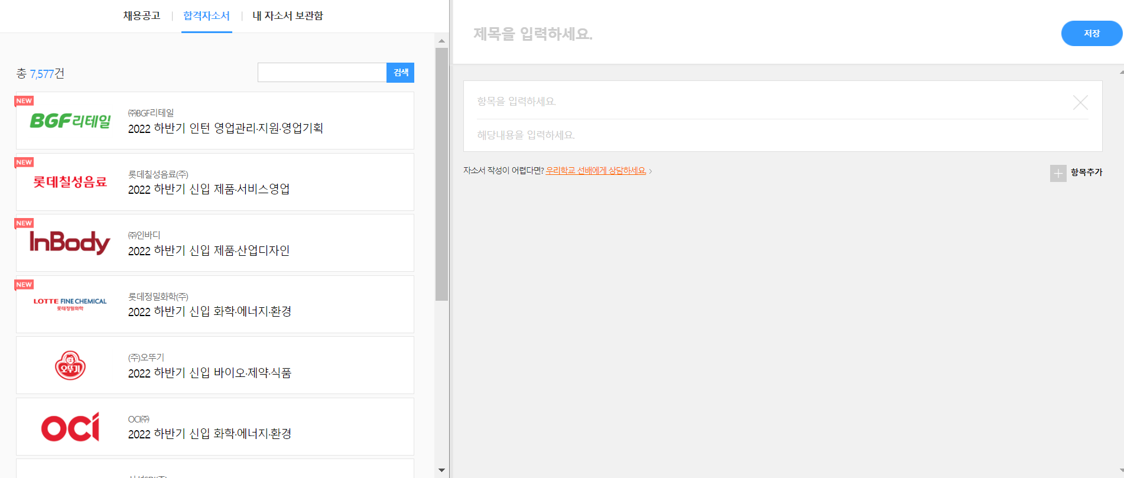
Page Title | 부가기능 | Screen ID |  | Date
Author | 양유림 | Screen Path | 자소서 작성
Description | 자소서 작성 화면
Detail Description
1 | 자소서 보관함에 재가 쓴 자소서를 볼 수 있다.
2 | 내가 썼던 자소서를 편집, 삭제할 수 있다.
3 | 새 자소서를 작성할 수 있는 화면이다.
4 | 내용을 다 쓰고 나면 저장할 수 있다.
화면 설명
자소서를 작성하고 보관함까지 볼 수 있는 화면이다.

Slide 25
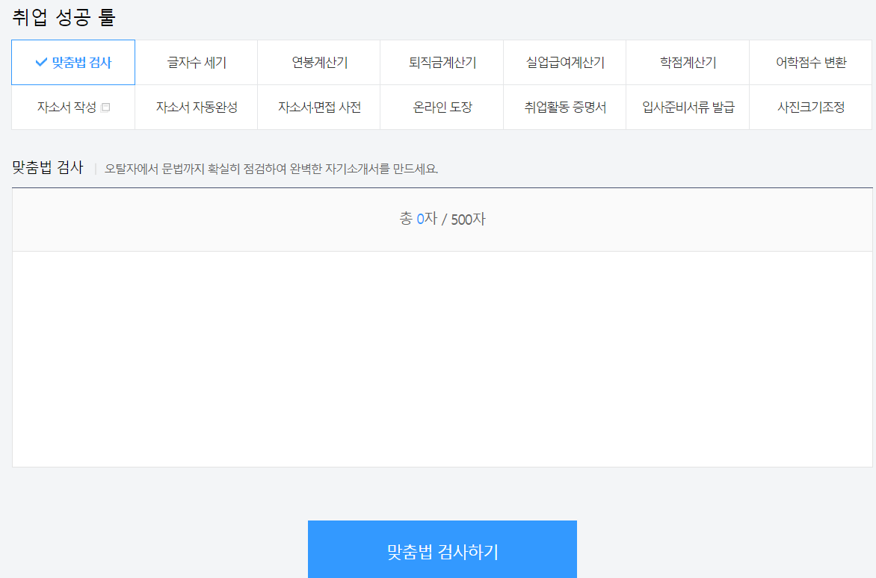
Page Title | 부가기능 | Screen ID |  | Date
Author | 양유림 | Screen Path | 맞춤법 검사
Description | 맞춤법 검사 화면
Detail Description
1 | 맞춤법을 검사할 단어나 문장을 적는 폼이다.
2 | 검사하기를 누르면 맞춤법 검사를 해준다.
3
4
화면 설명
맞춤법을 자동으로 검사해주는 화면이다.

Slide 26
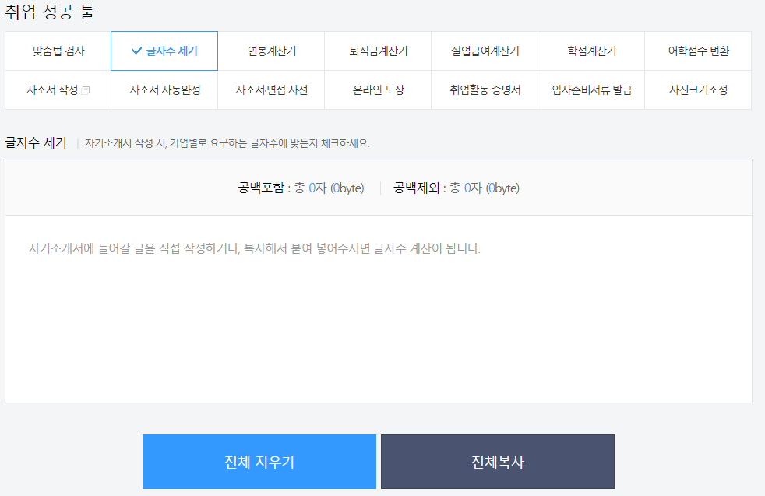
Page Title | 부가기능 | Screen ID |  | Date
Author | 양유림 | Screen Path | 글자수 세기
Description | 글자수 세기 화면
Detail Description
1 | 입력폼에 글을 작성 할 수 있다.
2 | 입력폼에 글이 적히면 비동기식으로 글자수 세기를 세어준다
3
4
화면 설명
글자수을 자동으로 세어주는 화면이다.

Slide 27
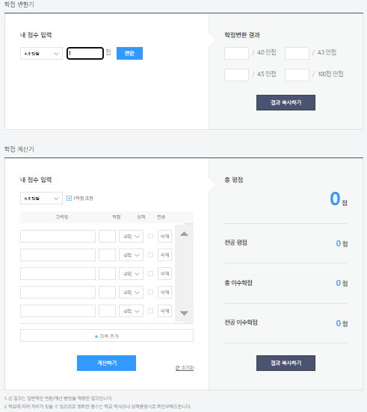
Page Title | 부가기능 | Screen ID |  | Date
Author | 양유림 | Screen Path | 학점계산기
Description | 학점 계산 화면
Detail Description
1 | 과목명, 학점, 성적 등을 적을 수 있다.
2 | 1번에서 적은 학점을 계산하기 버튼을 눌러 계산한다.
3 | 계산된 학점을 보여준다.
4
화면 설명
학점을 계산해 주는 화면이다.

Slide 28
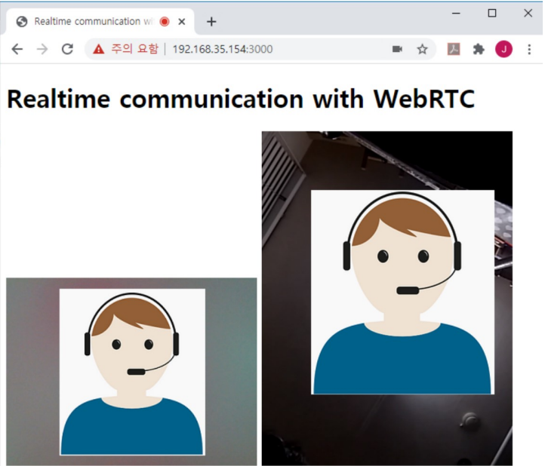
Page Title | 부가기능 | Screen ID |  | Date
Author | 양유림 | Screen Path | 화상면접
Description | 화상면접 화면
Detail Description
1
2
3
4
화면 설명
화상면접을 진행하는 화면이다.

Slide 29
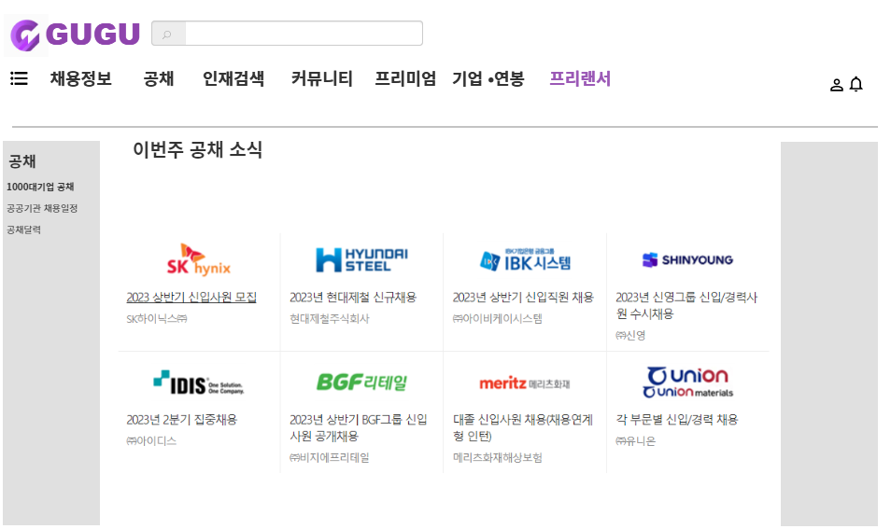
Page Title | 공채 | Screen ID |  | Date
Author | 양유림 | Screen Path | 공채
Description | 공채 화면
Detail Description
1 | 1000대기업의 공채 정보를 알수있다
2 | 공공기관 채용일정을 확인할 수 있다
3 | 공채달력을 통해 어던 기업이 공채를 언제 시작하였고 언제 끝나는지 확인할 수 있다
4
화면 설명
공채 메인화면이다

Slide 30
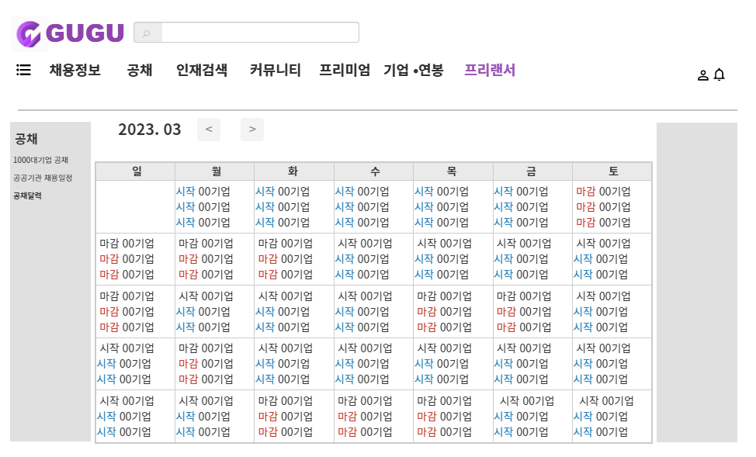
Page Title |  | Screen ID |  | Date
Author | 양유림 | Screen Path | 공채 달력
Description | 공채 달력 화면
Detail Description
1 | 공채달력을 통해 어던 기업이 공채를 언제 시작하였고 언제 끝나는지 확인할 수 있다
2 | 일정을 틀릭시 공채 공고 페이지로 이동할 수 있다.
3
4
화면 설명
공채 달력이다

Slide 31
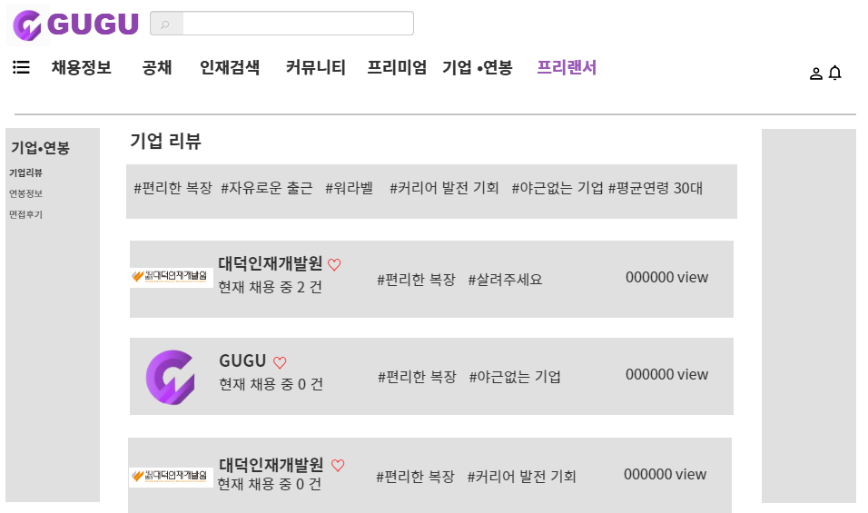
Page Title | 기업리뷰 | Screen ID |  | Date
Author | 양유림 | Screen Path | 기업리뷰
Description | 기업리뷰화면
Detail Description
1 | 원하는 기업을 검색할 수 있다
2 | 기업리뷰 연봉정보 면접 후기 페이지로 넘어갈수있다
3 | 상세보기 수정 삭제가 가능하다
4
화면 설명
기업 리뷰 페이지

Slide 32
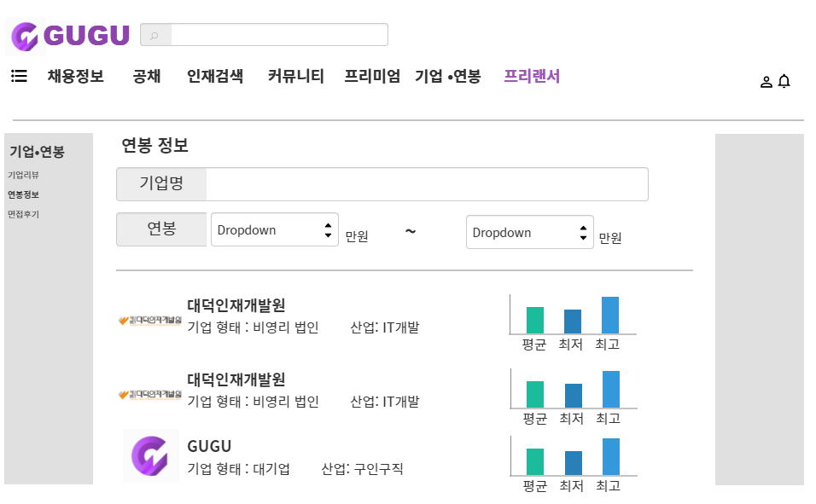
Page Title | 연봉정보 | Screen ID |  | Date
Author | 양유림 | Screen Path | 연봉정보
Description | 연봉정보
Detail Description
1 | 연봉정보를 확인할수있따
2 | 기업별 상세 정보를 확일할 수 있고 그래프를 통해 밖에서도 한눈에 확인할 수 있다
3 | 내가 생각하는 연봉 정보 만원단위로 검색할 수 있다
4
화면 설명
기업 연봉 정보 페이지

Slide 33
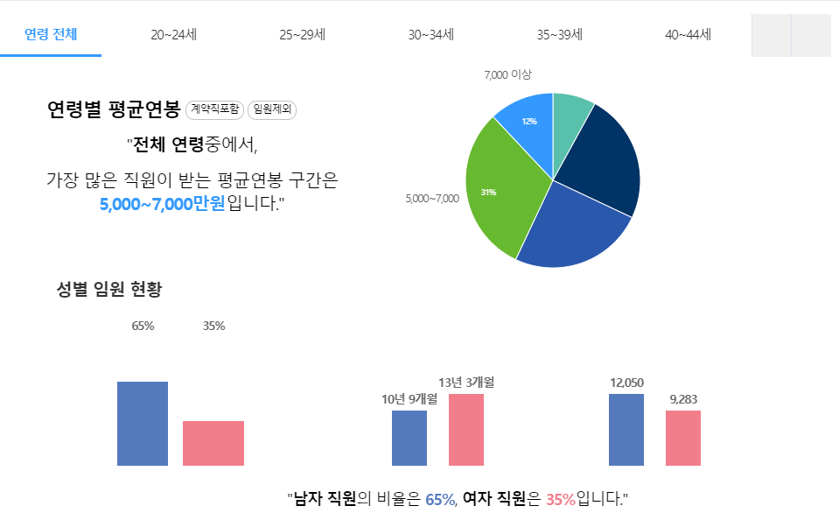
Page Title | 연봉정보 | Screen ID |  | Date
Author | 양유림 | Screen Path | 연봉정보
Description | 기업리뷰화면
Detail Description
1 | 연령병 평균 연봉을 확인할 수 있다
2 | chart를 사용하여 보다 더 편하고 쉽게 정보를 확일 할 수있으며 여려 차트를 통해 가독성을 높인다
3
4
화면 설명
기업 리뷰 페이지

Slide 34
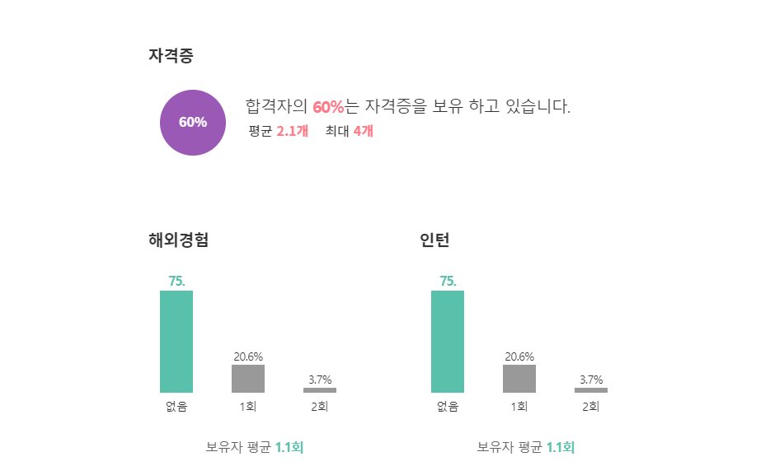
Page Title | 합격 스펙 | Screen ID |  | Date
Author | 양유림 | Screen Path | 합격 스펙
Description | 합격 스펙화면
Detail Description
1 | 합격자의 기본 스펙을 알수있다
2 | 자격증 해외경험 인턴횟수등을 차트를 통해 보다 더 가독성있게 보여준다
3
4
화면 설명
기업 정보 페이지

Slide 35
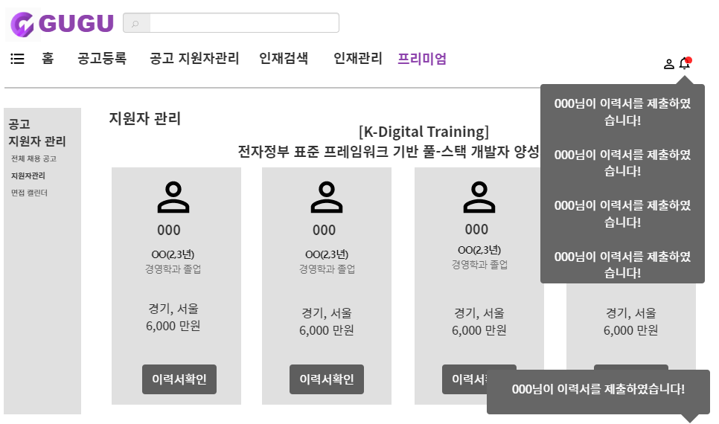
Page Title | 알림 | Screen ID |  | Date
Author | 양유림 | Screen Path | 실시간 알림
Description | 실시간 알림 페이지
Detail Description
1 | 실시간알림을 통해 정보를 얻어 올 수 있다
2 | 알리밍 오면 옆 알림 아이콘에 빨간 표시가 뜨고 알림을 확인하면 없어진다
3 | 알림을 선택하면 해당 페이지로 이동할 수 있다
4
화면 설명
실시간 알림 페이지

Slide 36
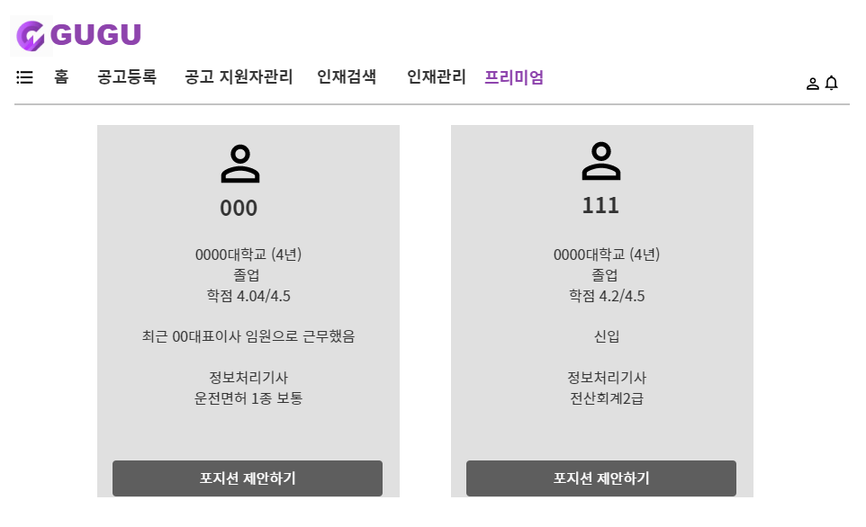
Page Title | 인재비교 | Screen ID |  | Date
Author | 양유림 | Screen Path | 인재비교
Description | 인재비교화면
Detail Description
1 | 괌심있는 인재를 선탟해서 인재를 비교할 수 있다
2 | 기업이 원하는 조건에 맞는 인재를 검색하여 기업에 맞는 인재를 선택하여 포지션 제안을 할 수 있다
3
4
화면 설명
인재 비교 페이지

Slide 37
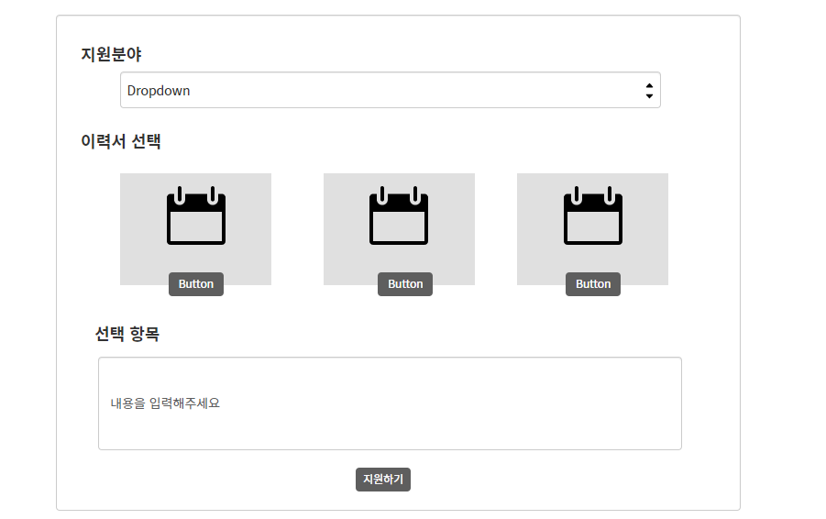
Page Title | 지원분야 | Screen ID |  | Date
Author | 양유림 | Screen Path | 지원분야
Description | 지원분야화면
Detail Description
1 | 지원 분야에 맞게 지원을 할 수 있다
2 | 등록된 이력서를 골라서 공고에 맞는 이력서를 선택하여 지원할 수 있다
3 | 상세항목을 통해 내가 가지고 있는 자격증 우대 조건등을 입력하여 가산점을 얻을수있다
4
화면 설명
지원분야 화면

Slide 38
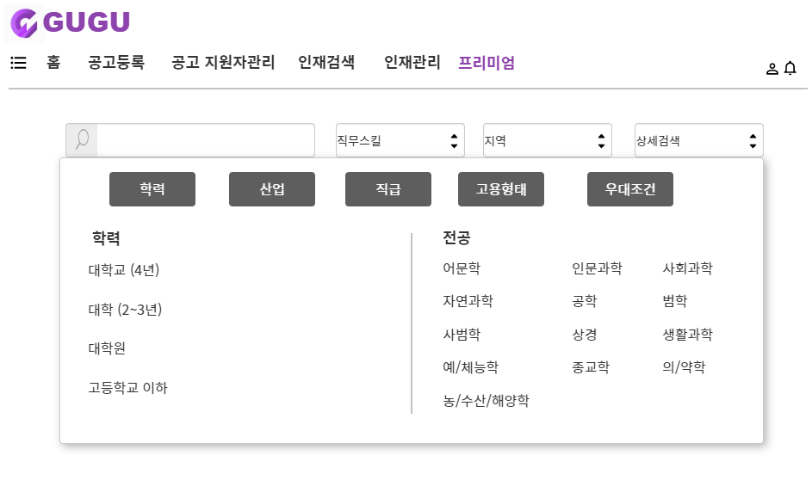
Page Title | 인재검색 | Screen ID |  | Date
Author | 양유림 | Screen Path | 인재검색
Description | 인재검색화면
Detail Description
1 | 원하는 인재를 카테고리 별로 검색할수있다
2
3
4
화면 설명
기업 리뷰 페이지

Slide 39
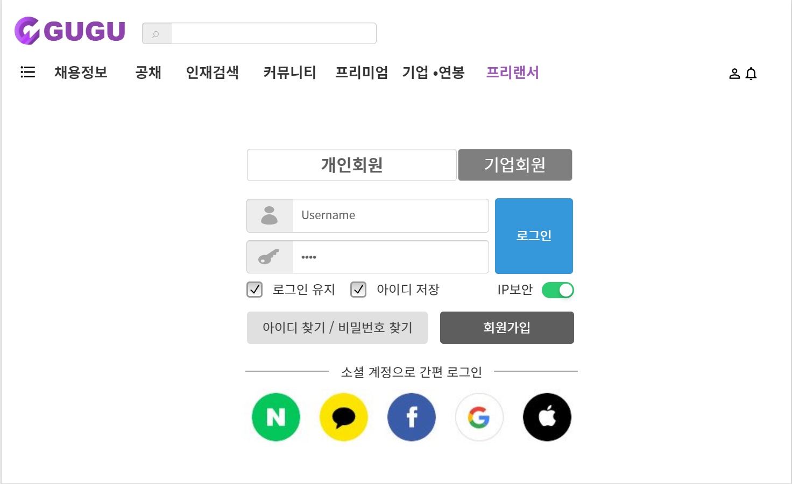
Page Title | 개인회원 로그인 | Screen ID |  | Date | 2023.03.24.
Author | 김혜림 | Screen Path | 로그인
Description | 개인회원 로그인 화면
Detail Description
1 | 첫화면으로 로그인을 하면 메인페이지로 이동한다.
2 | 아이디 저장하기를 설정해두면 다음에 방문 시 password만 입력하면 된다
3 | 로그인 유지를 설정하여 세션을 유지할 수 있다.
4 | 아이디/비밀번호 찾기 버튼을 누르면 아이디와 비밀번호를 찾는 페이지로 이동한다. 아이디와 비밀번호를 찾을 수 있다
5 | 회원가입 버튼을 누르면 회원가입이 가능하다.
6 | 소셜 계정으로 간편하게 로그인할 수 있다.
7
화면 설명
개인회원이 로그인하는 화면

Slide 40
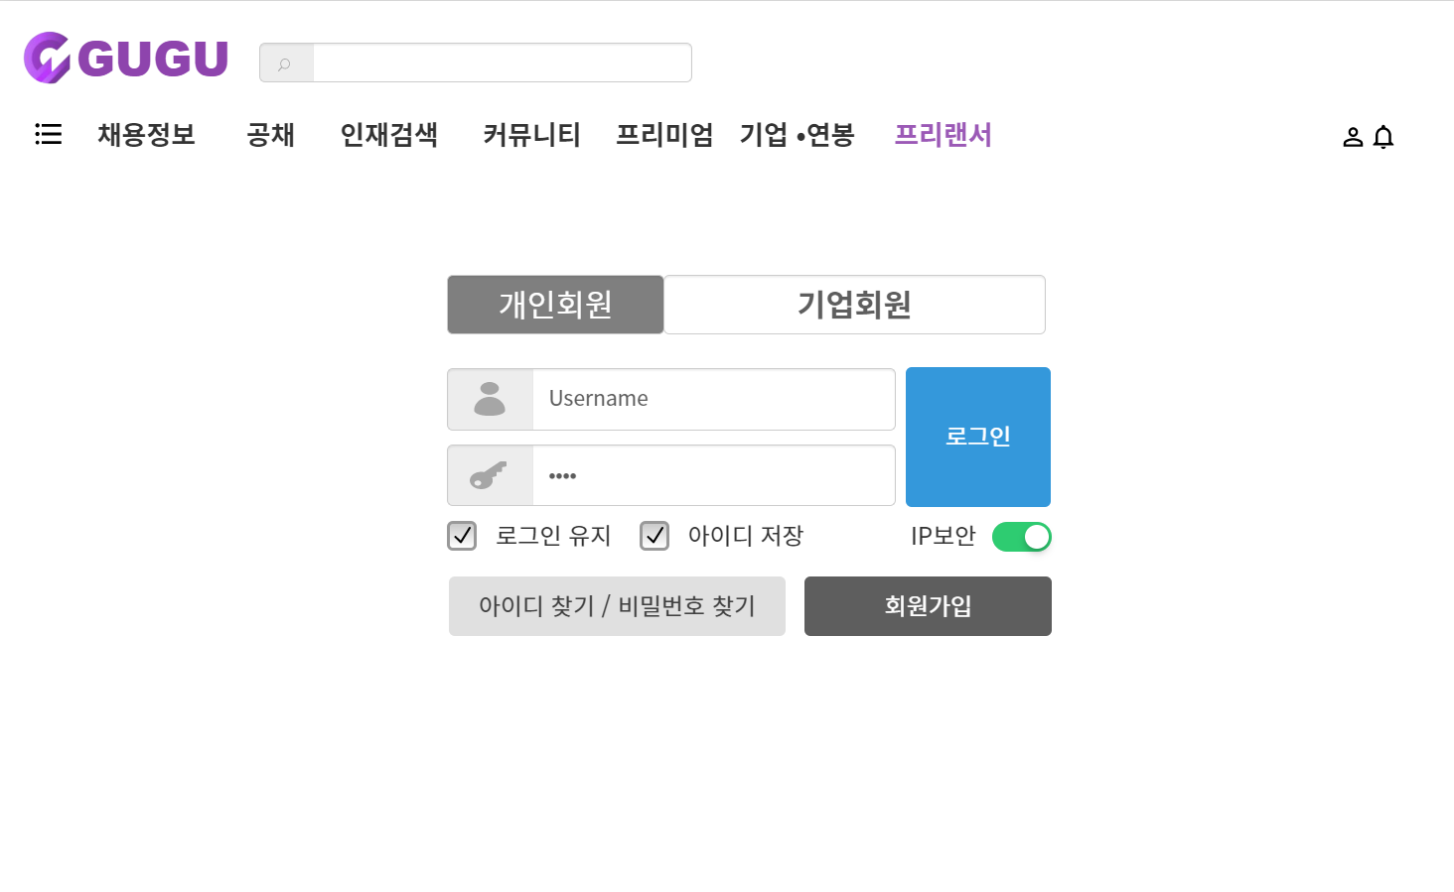
Page Title | 기업회원 로그인 | Screen ID |  | Date | 2023.03.24.
Author | 김혜림 | Screen Path | 로그인
Description | 기업회원 로그인 화면
Detail Description
1 | 첫화면으로 로그인을 하면 메인페이지로 이동한다.
2 | 아이디 저장하기를 설정해두면 다음에 방문 시 password만 입력하면 된다
3 | 로그인 유지를 설정하여 세션을 유지할 수 있다.
4 | 아이디/비밀번호 찾기 버튼을 누르면 아이디와 비밀번호를 찾는 페이지로 이동한다. 아이디와 비밀번호를 찾을 수 있다
5 | 회원가입 버튼을 누르면 회원가입이 가능하다.
6
7
화면 설명
기업회원이 로그인하는 화면

Slide 41
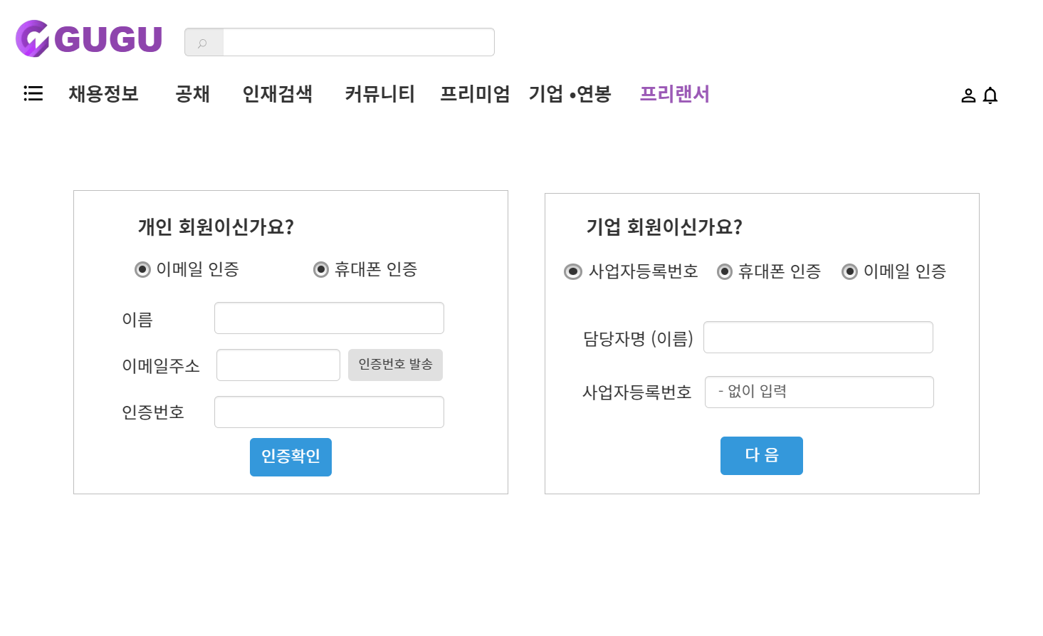
Page Title | 아이디 찾기 | Screen ID |  | Date | 2023.03.24.
Author | 김혜림 | Screen Path | 로그인
Description | 아이디 찾기
Detail Description
1 | 개인 회원의 경우 이메일 인증, 휴대폰 인증으로 아이디찾기를 할 수 있다.
2 | 기업 회원의 경우 사업자등록번호, 휴대폰인증, 이메일 인증으로 아이디 찾기를 할 수 있다.
화면 설명
개인회원, 기업회원이 아이디 찾기를 할 수 있는 화면

Slide 42
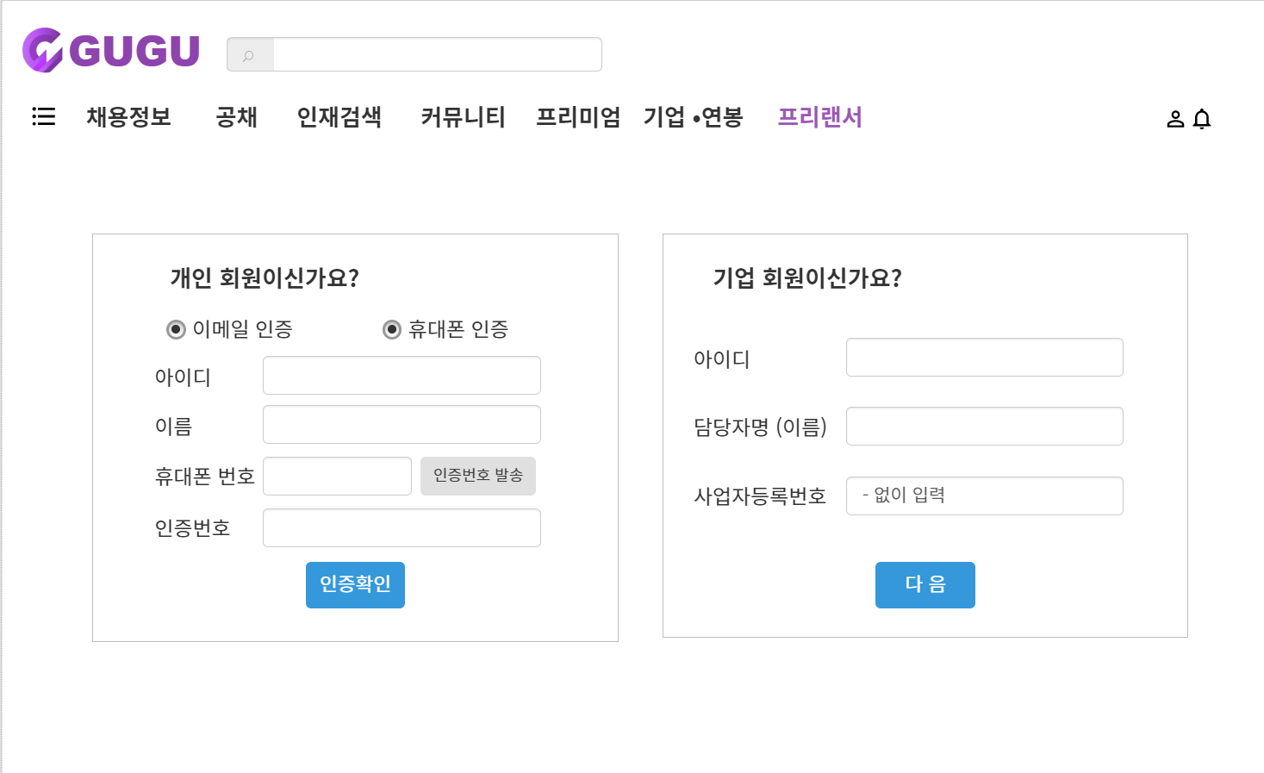
Page Title | 비밀번호 찾기 | Screen ID |  | Date | 2023.03.24.
Author | 김혜림 | Screen Path | 로그인
Description | 비밀번호 찾기
Detail Description
1 | 개인 회원의 경우 이메일 인증, 휴대폰 인증으로 비밀번호 찾기를 할 수 있다.
2 | 기업 회원의 경우 아이디, 담당자명, 사업자등록번호를 입력하여 비밀번호를 찾을 수 있다.
화면 설명
개인회원, 기업회원이 비밀번호 찾기를 할 수 있는 화면

Slide 43
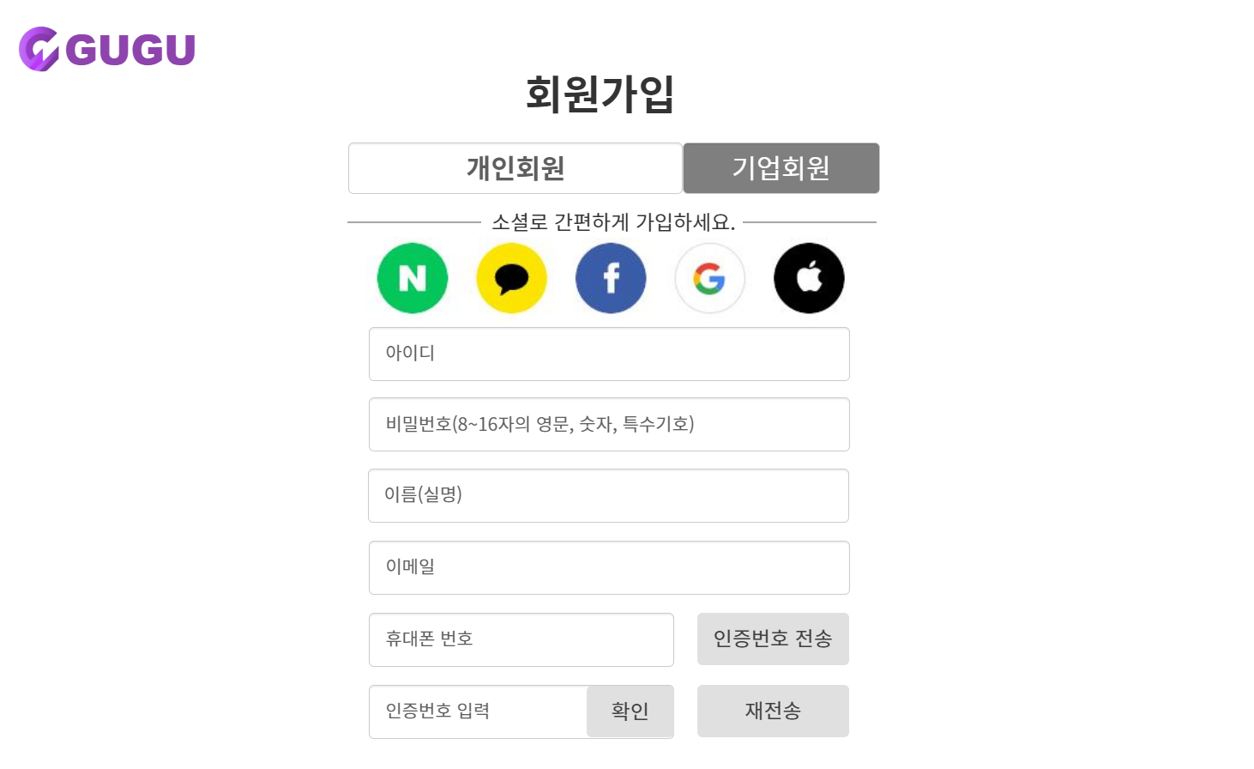
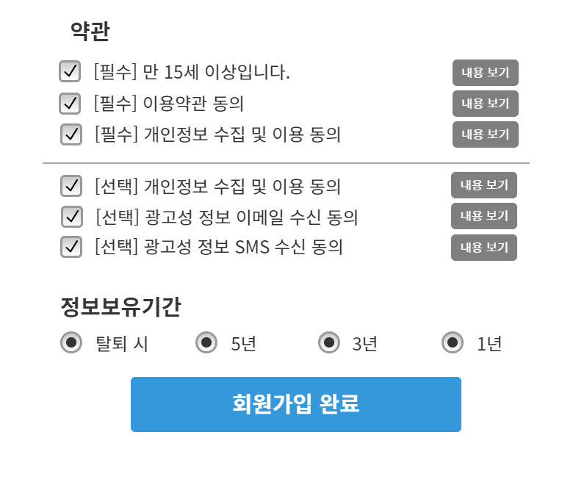
Page Title | 회원가입(개인) | Screen ID |  | Date | 2023.03.24.
Author | 김혜림 | Screen Path | 회원가입
Description | 개인회원 회원가입 화면
Detail Description
1 | 개인회원/기업회원 구분하여 회원가입 가능
2 | 개인회원은 소셜아이디를 연동하여 회원가입 가능
3 | 휴대폰번호로 인증번호를 전송하여 확인 후 회원가입 가능
4 | 필드를 모두 입력 후 필수약관에 동의하면 회원가입 가능
화면 설명
로그인 페이지에서 회원가입 클릭 시 현재 페이지 제공

Slide 44
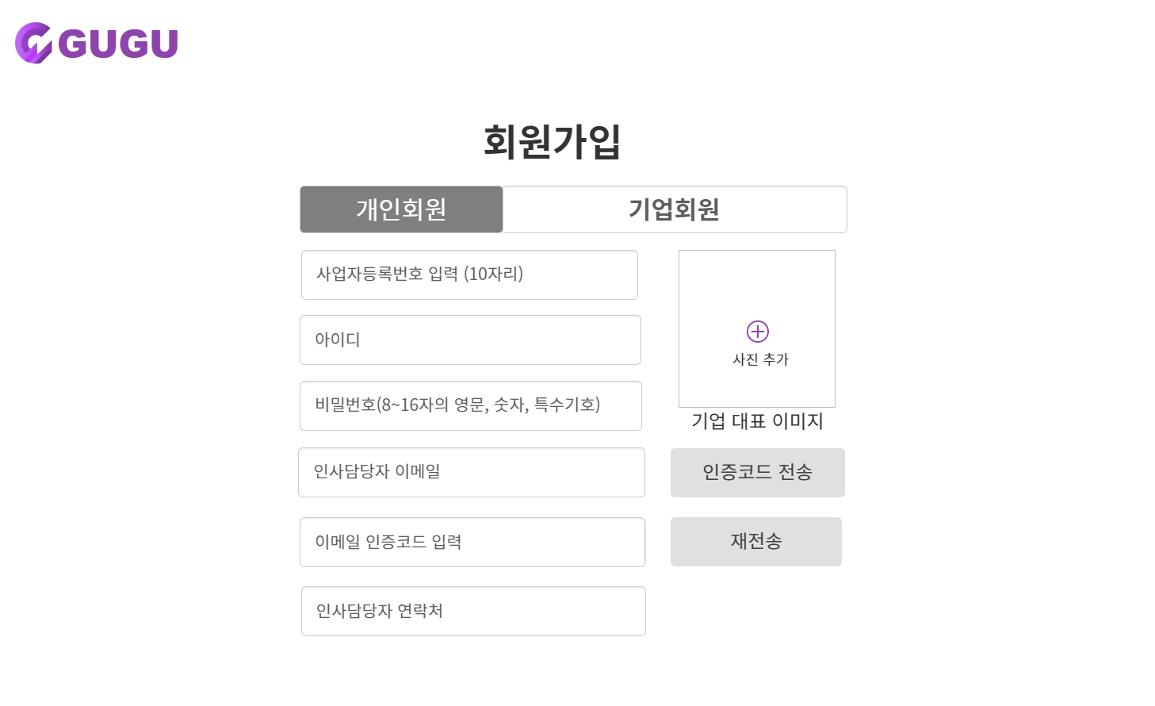
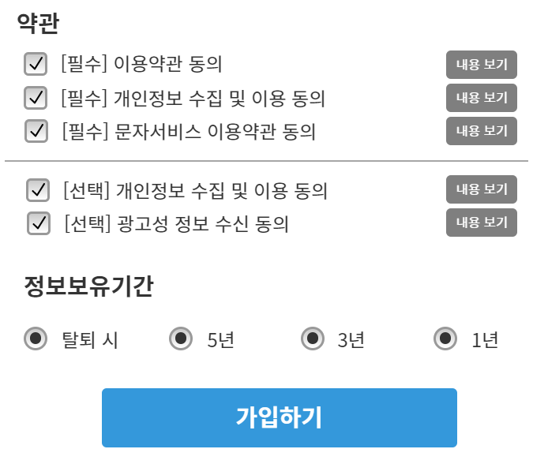
Page Title | 회원가입(기업) | Screen ID |  | Date | 2023.03.24.
Author | 김혜림 | Screen Path | 회원가입
Description | 기업회원 회원가입 화면
Detail Description
1 | 개인회원/기업회원 구분하여 회원가입 가능
2 | 기업회원은 인사담당자의 이메일로 인증코드를 전송하여 확인 후 회원가입 가능
3 | 사업자등록번호, 기업 대표 이미지를 포함한 필드를 모두 입력 후 필수약관에 동의하면 회원가입 가능
4
화면 설명
로그인 페이지에서 회원가입 클릭 시 현재 페이지 제공

Slide 45

Page Title | 개인회원 마이페이지 | Screen ID |  | Date | 2023.03.24.
Author | 김혜림 | Screen Path | 로그인
Description | 개인회원 마이페이지 화면
Detail Description
1 | 개인회원의 마이페이지에서 일정 관리 캘린더를 이용할 수 있다.
2 | 상단 메뉴로 알림, 지원현황, 기업의 요청, 지원할 만한 공고 추천을 확인할 수 있다.
3 | 사이드바 메뉴를 통하여 실시간알림, 개인정보 수정, 이력서, 자기소개서, 지원내역 등으로 이동이 가능하다.
화면 설명
개인회원으로 로그인 후 메인페이지 우측 상단의 마이페이지 버튼 클릭 시 이동하는 화면

Slide 46

Page Title | 이력서 등록 | Screen ID |  | Date | 2023.03.24.
Author | 김혜림 | Screen Path
Description | 개인회원 이력서 등록 화면
Detail Description
1 | 인적사항, 희망직무, 학력 등 이력서를 등록할 수 있다.
2 | 우측 플로팅 메뉴를 통해 기본사항 외의 이력서 항목을 추가할 수 있다.
3 | 우측의 미리보기 버튼 클릭 시 팝업으로 이력서화면을 미리보기 가능하다.
4 | 우측의 이력서 저장버튼을 클릭하여 작성한 이력서를 저장할 수 있으며, 이력서 관리 페이지에서 확인 가능하다.
화면 설명
개인회원으로 로그인 후 마이페이지 사이드바에서 이력서 클릭 시 이동

Slide 47

Page Title | 이력서 관리 | Screen ID |  | Date | 2023.03.24.
Author | 김혜림 | Screen Path
Description | 개인회원 이력서 관리 화면
Detail Description
1 | 작성한 이력서의 리스트를 확인하고, 수정하기 또는 복사하기가 가능하다.
2 | 작성한 이력서 중 대표이력서를 지정할 수 있다.
3 | 이력서 리스트에서 비공개 토글바를 클릭하여 비공개처리할 수 있다.
4 | 이력서를 파일로 등록하거나 URL로 등록할 수 있다.
화면 설명
개인회원으로 로그인 후 마이페이지 사이드바에서 이력서 관리 클릭 시 이동

Slide 48

Page Title | 이력서 항목별 관리 | Screen ID |  | Date | 2023.03.24.
Author | 김혜림 | Screen Path
Description | 개인회원 이력서 항목별 관리 화면
Detail Description
1 | 작성한 이력서를 기본 정보, 학력사항, 경력사항 등 항목별로 수정할 수 있다.
화면 설명
개인회원으로 로그인 후 마이페이지 사이드바에서 이력서 항목별 관리 클릭 시 이동

Slide 49

Page Title | 자기소개서 등록 | Screen ID |  | Date | 2023.03.24.
Author | 김혜림 | Screen Path
Description | 개인회원 자기소개서 등록 화면
Detail Description
1 | 자기소개서 항목 제목 및 내용을 직접 입력하여 등록할 수 있다.
2 | 자기소개서 문항 추가 버튼을 클릭하여 문항을 계속 추가할 수 있다.
3 | 맞춤법 검사 버튼을 클릭하여 맞춤법을 검사할 수 있다.
4 | 순서 변경을 클릭하여 표시되는 자소서 문항의 순서를 변경할 수 있다.
화면 설명
개인회원이 자기소개서를 등록할 수 있는 화면

Slide 50

Page Title | 자기소개서 관리 | Screen ID |  | Date | 2023.03.24.
Author | 김혜림 | Screen Path
Description | 개인회원 자기소개서 관리 화면
Detail Description
1 | 작성한 자기소개서의 리스트를 조회할 수 있다.
2 | 등록된 자기소개서를 엑셀 또는 pdf 파일로 저장할 수 있다.
3 | 자기소개서 작성 버튼을 클릭하여 자기소개서 등록 화면으로 이동할 수 있다.
4 | 리스트의 자기소개서를 열람, 수정할 수 있다.
화면 설명
개인회원이 등록한 자기소개서의 목록을 조회할 수 있는 화면

Slide 51

Page Title | 문항별 자기소개서 | Screen ID |  | Date | 2023.03.24.
Author | 김혜림 | Screen Path
Description | 개인회원 문항별 자기소개서 관리 화면
Detail Description
1 | 문항별 자기소개서의 목록을 조회한다.
2 | 문항별 체크박스를 선택하여 수정 또는 삭제가 가능하다.
화면 설명
개인회원이 등록한 자기소개서를 문항별로 관리할 수 있는 화면

Slide 52

Page Title | 실시간 알림 | Screen ID |  | Date | 2023.03.24.
Author | 김혜림 | Screen Path
Description | 개인회원 실시간알림 확인 화면
Detail Description
1 | 실시간알림을 최신순으로 조회 가능하다.
2 | 알림 우측의 X 버튼을 클릭하여 확인한 알림을 목록에서 삭제할 수 있다.
화면 설명
개인회원 마이페이지에서 도착한 알림을 확인할 수 있는 화면

Slide 53

Page Title | 받은 제안 | Screen ID |  | Date | 2023.03.24.
Author | 김혜림 | Screen Path
Description | 개인회원 이력서 열람 현황 화면
Detail Description
1 | 개인회원의 이력서 열람 상태를 전체보기, 열람, 연락처확인, 관심인재등록으로 나누어 확인할 수 있다.
2 | 이력서를 열람한 기업의 목록 및 확인 날짜를 확인 가능하다.
3 | 기업정보 확인 버튼을 눌러 기업정보 페이지로 이동한다.
화면 설명
개인회원이 등록한 이력서를 열람한 기업 및 받은 제안을 확인하는 화면

Slide 54

Page Title | 제안받기 설정 | Screen ID |  | Date | 2023.03.24.
Author | 김혜림 | Screen Path
Description | 개인회원 제안받기 설정 화면
Detail Description
1 | 제안받기 상태 란에서 제안 받기 / 연락처 바로공개 / 제안 받지 않기로 선택 가능하다.
2 | 희망 근무조건 란에서 입사 제의를 받을 직무, 업종, 지역, 근무형태, 연봉의 범위를 설정 가능하다.
3 | 열람제한 업종 및 기업을 따로 설정 가능하다.
화면 설명
개인회원이 등록한 이력서를 기업이 열람할 수 있는지 여부 등을 상세하게 설정하는 화면

Slide 55

Page Title | 제안받기 설정 | Screen ID |  | Date | 2023.03.24.
Author | 김혜림 | Screen Path
Description | 개인회원 희망근무조건 수정 화면
Detail Description
1 | 수정하기 버튼을 클릭하여 근무지역, 근무형태, 연봉을 설정 가능하다.
2 | 직무/직업, 업종은 수정하기 버튼을 클릭 하여 나타나는 목록에서 선택이 가능하며, 하위 항목은 복수 선택 가능하다.
3 | 취소 버튼을 클릭 시 이전으로 돌아가며, 수정완료 버튼 클릭 시 수정된다.
화면 설명
개인회원 제안받기 설정 화면에서 희망근무조건 수정 버튼 클릭 시 보여지는 화면

Slide 56

Page Title | 지원 내역 | Screen ID |  | Date | 2023.03.24.
Author | 김혜림 | Screen Path
Description | 개인회원 입사지원 현황 화면
Detail Description
1 | 입사지원 현황을 지원 완료 / 전형 진행 중 / 최종 발표의 상태로 나누어 확인 가능하다.
2 | 지원 리스트를 열람여부, 마감여부, 기간, 정렬별 필터를 설정하여 확인 가능하다.
3 | 검색어를 입력하여 원하는 목록만 조회 가능하다.
4 | 상세보기 버튼을 클릭하여 지원내용 및 전형 진행상황을 자세히 확인할 수 있다.
화면 설명
개인회원이 입사지원한 리스트를 진행상황별로 확인하는 화면

Slide 57

Page Title | 지원 내역 | Screen ID |  | Date | 2023.03.24.
Author | 김혜림 | Screen Path
Description | 개인회원 구직활동 확인서 화면
Detail Description
1 | 구직활동 확인서(취업활동증명서)를 인쇄, 이메일발송, 다운로드할 수 있다.
2 | 구직활동 내역을 기간 필터를 설정하여 확인 가능하다.
3 | 검색어를 입력하여 원하는 목록만 조회 가능하다.
화면 설명
구직활동 확인서(취업활동증명서)를 출력하는 화면

Slide 58

Page Title | 관심기업 | Screen ID |  | Date | 2023.03.24.
Author | 김혜림 | Screen Path
Description | 개인회원 관심기업 목록 화면
Detail Description
1 | 직무일치도, 신입, 경력여부 등을 설정하여 찜한 관심기업 목록을 조회 가능하다.
2 | 등록일 순 등 원하는 조건으로 정렬 가능하다.
3 | 검색어를 입력하여 원하는 목록만 조회 가능하다.
4 | 각 카드를 통해 기업명 및 채용 중인 공고 수를 확인할 수 있다.
5 | 카드의 체크박스를 선택하여 관심기업에서 해제할 수 있고, 선택한 기업 비교하기 화면으로 넘어갈 수 있다.
화면 설명
개인회원이 관심기업으로 설정한 리스트를 조회하는 화면

Slide 59

Page Title | 관심기업 | Screen ID |  | Date | 2023.03.24.
Author | 김혜림 | Screen Path
Description | 개인회원 관심기업 비교 화면
Detail Description
1 | 비교기업 추가 버튼을 클릭하여 최대 3개의 기업을 비교할 수 있다.
2 | 평점, 연봉, 만족도, 매출액, 영업이익, 순이익 등 다양한 조건을 한 화면에서 편리하게 비교 가능하다.
화면 설명
개인회원이 선택한 관심기업들을 조건별로 비교하는 화면

Slide 60


Page Title | 프리랜서 메인 | Screen ID |  | Date | 2023.03.24.
Author | 김혜림 | Screen Path
Description | 프리랜서 전용 페이지의 메인 화면
Detail Description
1 | 상단 메뉴를 통해 프로젝트 등록, 프로젝트 찾기, 프리랜서 혜택, 이용 안내, 고객센터로 이동할 수 있다.
2 | 프리랜서/클라이언트 등록 버튼을 클릭하여 프리랜서 또는 클라이언트로 등록할 수 있다.
3 | 로그인 시 우측 상단에 마이페이지, 알림 버튼이 나타나며, 삼각형 버튼을 클릭해 드랍다운 목록을 이용 가능하다.
화면 설명
메인페이지 상단 메뉴 중 프리랜서를 클릭하여 넘어오는 화면

Slide 61





Page Title | 프로젝트 등록 | Screen ID |  | Date | 2023.03.24.
Author | 김혜림 | Screen Path
Description | 프리랜서 전용 페이지의 프로젝트 등록 화면
Detail Description
1 | 의뢰인 정보 입력, 프로젝트 정보 입력, 일정/예산/근무방식 입력 후 이용약관에 동의하여 프로젝트를 등록할 수 있다.
화면 설명
원하는 프리랜서를 매칭받기 위해 프로젝트를 등록하는 화면

Slide 62




Page Title | 프리랜서 등록 | Screen ID |  | Date | 2023.03.24.
Author | 김혜림 | Screen Path
Description | 프리랜서 전용 페이지의 프리랜서 등록 화면
Detail Description
1 | 개인회원은 기본정보, 근무조건, 경력, 상세경력 등을 입력 후 이용약관에 동의하여 프리랜서로 등록할 수 있다.
화면 설명
프리랜서인 개인회원이 원하는 프로젝트를 매칭받기 위해 프리랜서로 등록하는 화면

Slide 63

Page Title | 프로젝트 찾기 | Screen ID |  | Date | 2023.03.24.
Author | 김혜림 | Screen Path
Description | 프리랜서 전용 페이지의 프로젝트 목록 화면
Detail Description
1 | 프리랜서 전용 페이지의 상단 목록 중 프로젝트 찾기 버튼을 클릭하여 진입한다.
2 | 등록된 프로젝트의 리스트를 확인 가능하며, 직군/직무, 근무형태, 스킬별로 필터링하여 확인할 수 있다.
3 | 정렬방식을 선택할 수 있다.
4 | 검색어를 입력하여 조건에 맞는 결과만 조회할 수 있다.
5 | 각 리스트에는 프로젝트명, 근무형태, 예상금액, 시작예정일, 기간 등이 표시되며, 클릭 시 상세페이지로 이동한다.
6 | 각 목록에는 색깔별 배지로 상주, 원격, 모집중, 모집종료, NEW 등을 한눈에 확인할 수 있다.
7 | 프로젝트 카드 우측 상단의 리본 버튼을 클릭하여 관심 프로젝트로 등록하거나 해제할 수 있다.
화면 설명
등록된 프로젝트 목록을 조회하는 화면

Slide 64

Page Title | 프로젝트 상세화면 | Screen ID |  | Date | 2023.03.24.
Author | 김혜림 | Screen Path
Description | 프리랜서 전용 페이지의 프로젝트 상세 화면
Detail Description
1 | 프로젝트의 상세 내용을 조회할 수 있다.
2 | 프로젝트가 마음에 들 경우, 매칭 요청하기 버튼을 클릭하여 요청 페이지로 넘어간다.
3 | 해당 프로젝트와 유사하여 관심 가질 만한 프로젝트 목록이 우측에 표시된다.
화면 설명
선택한 프로젝트의 상세 정보를 조회하는 화면

Slide 65

Page Title | 프로젝트 매칭 요청 | Screen ID |  | Date | 2023.03.24.
Author | 김혜림 | Screen Path
Description | 프리랜서 전용 페이지의 프로젝트 매칭 요청 화면
Detail Description
1 | 한줄소개, 희망급여, 시작가능일, 경력, 보유스킬 등을 입력하여 프로젝트 매칭 요청서를 작성할 수 있다.
화면 설명
프로젝트 상세 페이지에서 매칭 요청을 클릭하여 요청서를 작성하는 화면

Slide 66

Page Title | 프리랜서 이용안내 | Screen ID |  | Date | 2023.03.24.
Author | 김혜림 | Screen Path
Description | 프리랜서 전용 페이지의 서비스 소개 화면
Detail Description
1 | 프리랜서 서비스를 확인 후, 프로젝트 의뢰 혹은 프리랜서 등록 버튼으로 진행 가능하다.
화면 설명
프리랜서 서비스를 소개하는 화면

Slide 67

Page Title | 프리랜서 이용안내 | Screen ID |  | Date | 2023.03.24.
Author | 김혜림 | Screen Path
Description | 프리랜서 전용 페이지의 기업 혜택 소개 화면
Detail Description
1 | 기업 혜택을 확인 후, 프로젝트 의뢰 버튼을 클릭하여 진행 가능하다.
화면 설명
프리랜서 서비스를 이용하는 기업의 혜택을 소개하는 화면

Slide 68

Page Title | 프리랜서 이용안내 | Screen ID |  | Date | 2023.03.24.
Author | 김혜림 | Screen Path
Description | 프리랜서 전용 페이지의 프리랜서 혜택 소개 화면
Detail Description
1 | 프리랜서 혜택을 확인 후, 프로젝트 등록 버튼을 클릭하여 진행 가능하다.
화면 설명
프리랜서 서비스를 이용하는 프리랜서가 누릴 수 있는 혜택을 소개하는 화면

Slide 69

Page Title | 프리랜서 고객센터 | Screen ID |  | Date | 2023.03.24.
Author | 김혜림 | Screen Path
Description | 프리랜서 전용 페이지의 공지사항 화면
Detail Description
1 | 관리자가 제공하는 공지사항 리스트를 확인 후, 제목을 클릭하여 상세 내용을 열람할 수 있다.
화면 설명
프리랜서 서비스 전용 고객센터 화면

Slide 70

Page Title | 프리랜서 고객센터 | Screen ID |  | Date | 2023.03.24.
Author | 김혜림 | Screen Path
Description | 프리랜서 전용 페이지의 1 대 1 문의하기 화면
Detail Description
1 | 프리랜서 또는 클라이언트는 문의글을 등록하여 고객센터 서비스를 받을 수 있다.
화면 설명
프리랜서 서비스 전용 고객센터 화면

Slide 71

Page Title | 프리랜서 고객센터 | Screen ID |  | Date | 2023.03.24.
Author | 김혜림 | Screen Path
Description | 프리랜서 전용 페이지의 문의내역 화면
Detail Description
1 | 프리랜서 또는 클라이언트는 등록한 문의내역 및 답변들을 확인할 수 있다.
화면 설명
프리랜서 서비스 전용 고객센터 화면

